Slide 1
স্বাগতম
ডঃ জে এ এম আজিজুল হক
প্রভাষক জীববিজ্ঞান (উদ্ভিদবিজ্ঞান)
সাটুরিয়া সৈয়দ কালু শাহ্‌ ডিগ্রি কলেজ
সাটুরিয়া, মানিকগঞ্জ।
azizulhe@gmail.com
বিষয়ঃ জীববিজ্ঞান ২য় পত্র
দ্বাদশ শ্রেণি, অষ্টম অধ্যায়
মানব দেহ
সময়ঃ ৪৫ মিঃ

Slide 2
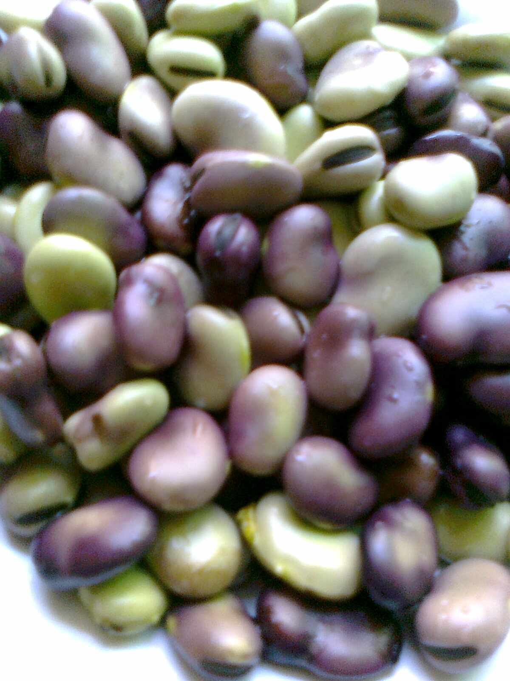
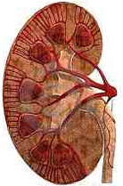
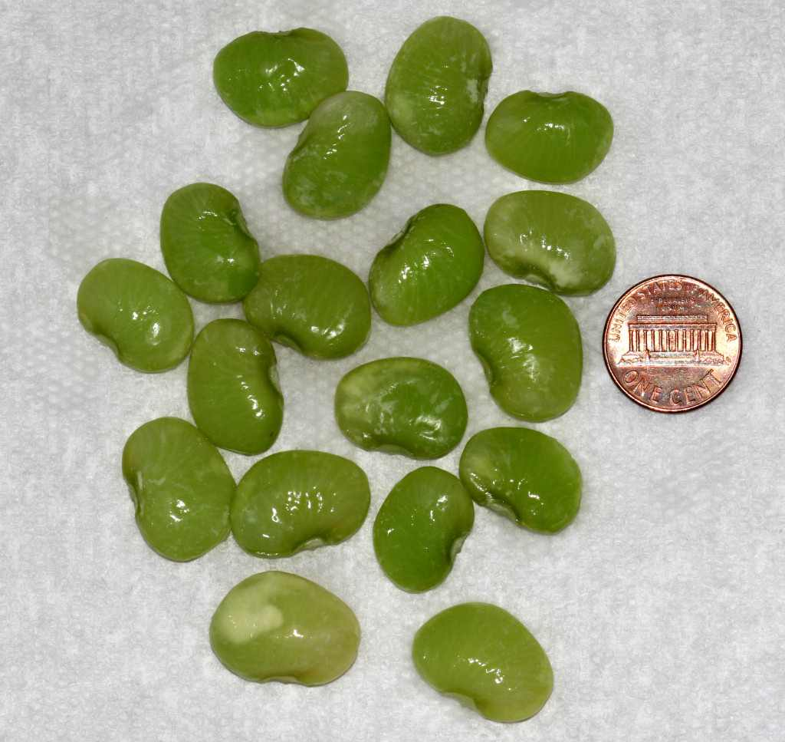


Slide 3
মানুষের রেচনতন্ত্র

Slide 4
শিখনফল
এ পাঠ শেষে শিক্ষার্থীরা ---
১। রেচন কী তা বলতে পারবে ।
২। বৃক্কের গঠন বর্ণনা করতে পারবে।
৩। মূত্র সৃষ্টির প্রকৃয়া ব্যাখ্যা করতে পারবে।
৪। নাইট্রোজেন ঘটিত বর্জ্য পদার্থ অপসারণে রেচনতন্ত্রের ভূমিকা বিশ্লেষণ করতে পারবে ।

Slide 5
রেচন পদার্থ (মূত্র) ও উহার উপাদান
৯৫.০০%
২.০০%
০.০৫%
০.০৭৫%
০.৩৫%
০.০৪%
০.১৫%
০.০১%
০.৬০%
০.২৭%
০.১৮%
১.২৭৫%
মূত্রের উপাদানসমূহের আনুপাতিক পরিমাণ

Slide 6
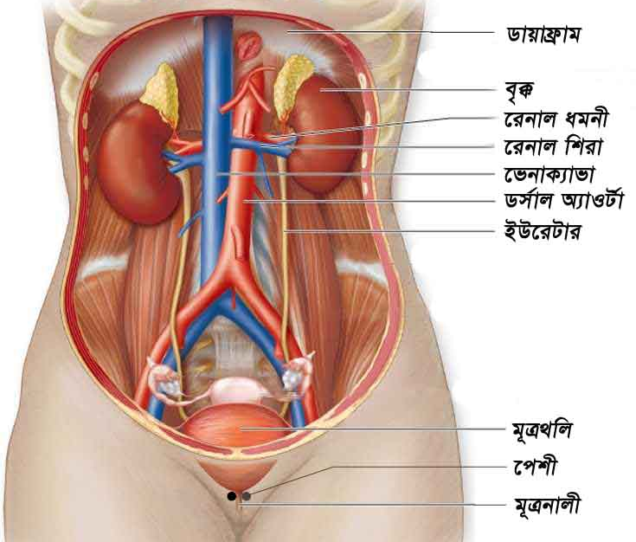
মানুষের রেচনতন্ত্র

Slide 7
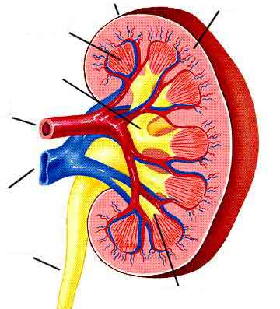
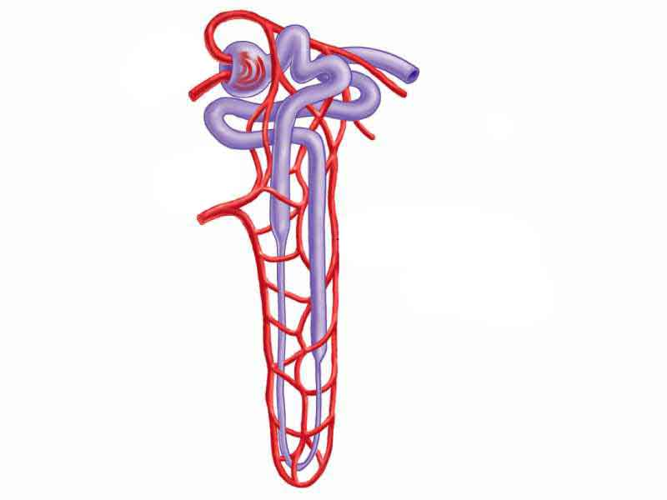
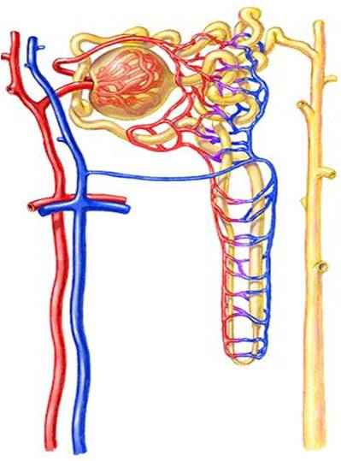
বৃক্কের গঠন
রেনাল ক্যাপস্যুল
কর্টেক্স
রেনাল পিরামিড
মেডুলা
পেলভিস
রেনাল ধমনী
রেনাল শিরা
ইউরেটার
ক্যালিক্স
একটি নেফ্রন
একটি বৃক্ক

Slide 8
নেফ্রনের গঠন
ইফারেন্ট ধমনীকা
অ্যাফারেন্ট ধমনীকা
গ্লোমেরুলাস
রেনাল
করপাস্‌ল
বোম্যান্‌স
ক্যাপস্যুল
সংগ্রাহী নালী
লুপ অব হেনলি
একটি নেফ্রন

Slide 9
রক্ত প্রবাহ
মূত্র ক্ষরণ
রক্ত
বর্জ্যপদার্থ
নেফ্রনের কাজ

Slide 10
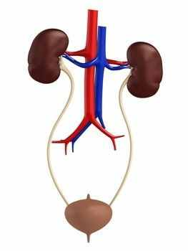
বৃক্ক
মূত্রথলি
বৃক্কে উৎপন্ন রেচনদ্রব্য মূত্রথলিতে
সাময়িকভাবে সঞ্চয়

Slide 11


অ্যাফারেন্ট ধমনীকা
ইফারেন্ট ধমনীকা
গ্লোমেরুলাস
Cl⁻
Cl⁻
Na⁺
Na⁺
বোম্যান্‌স ক্যাপস্যুল
Na⁺
রক্ত
পানি
অসমোরেগুলেশন
N₂ ঘটিত বর্জ্যপদার্থ

Slide 12
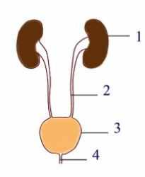
দলীয় কাজ
চিত্রে চিহ্নিত অংশসমূহের নাম ও কাজ লেখ।
সময়ঃ ১০ মিঃ

Slide 13
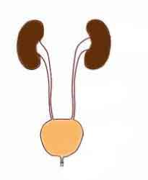
মূল্যায়ন
ক
১। বৃক্কের কোন অংশে মূত্র সৃষ্টি হয়?
২। চিত্রে ‘ক’ চিহ্নিত স্থানে পাথর সৃষ্টি হলে কী সমস্যা হতে পারে তা বর্ণনা কর।
৩। অসমোরেগুলেশন প্রকৃয়াটি ব্যাখ্যা কর।
৪। পানি কম খেলে রেচনতন্ত্রে তার প্রভাব বিশ্লেষণ কর।

Slide 14
নির্ধারিত কাজ
নাইট্রোজেন ঘটিত বর্জ্য পদার্থ অপসারণে রেচনতন্ত্রের ভূমিকা সম্পর্কে লেখ।

Slide 15

ধন্যবাদ

